Slide 1
解线性方程组的迭代法
10185102223 汪杰

Slide 2
目录
算法实现
Matrix类
算法终止条件
UI界面
输入
输出
有趣结果分享

Slide 3
算法实现——Matrix类

Slide 4
算法实现——算法终止条件
迭代算法最终归宿
收敛
发散
混沌？
周期？

Slide 5
算法实现——算法终止条件
判断依据
收敛
差的无穷范数
发散
运算中出现 inf（double：1.0 / 0.0）
混沌 or 周期
1e6次迭代后还没有退出。

Slide 6
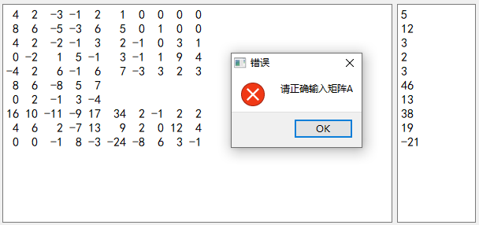
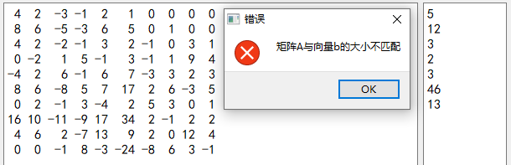
UI界面——输入
用户友好性
错误检测

Slide 7
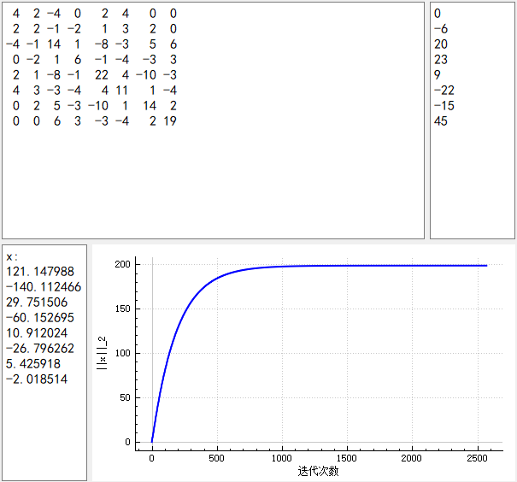
UI界面——输出
收敛曲线

Slide 8
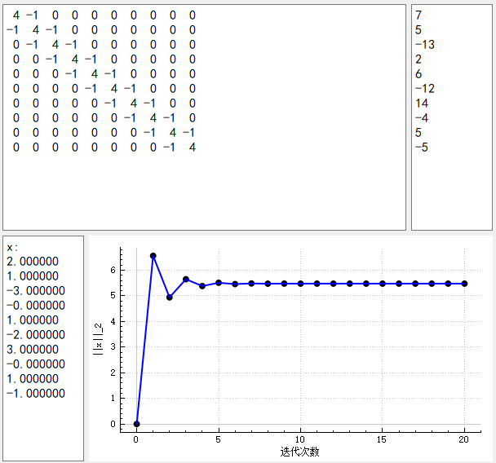
UI界面——输出
收敛曲线

Slide 9
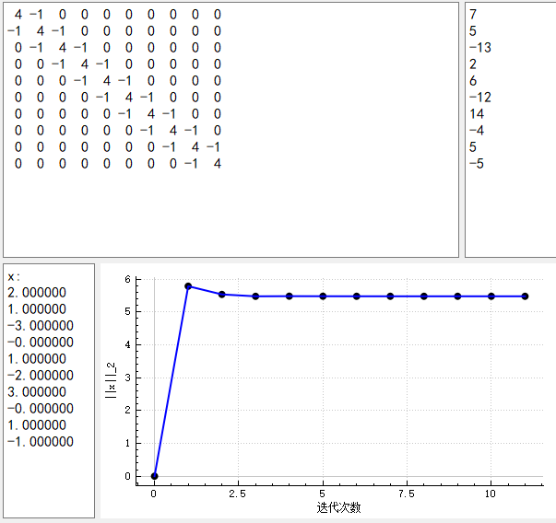
UI界面——输出
收敛曲线

Slide 10
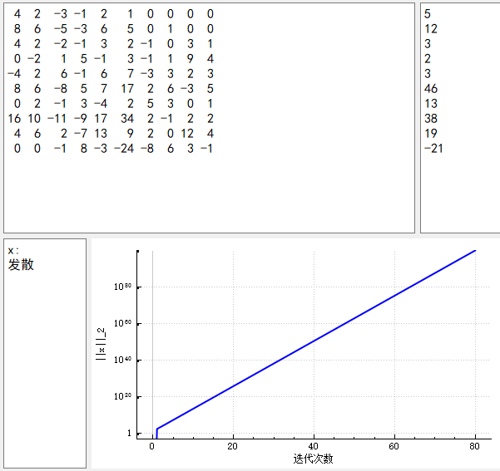
UI界面——输出
发散曲线
对数坐标系

Slide 11
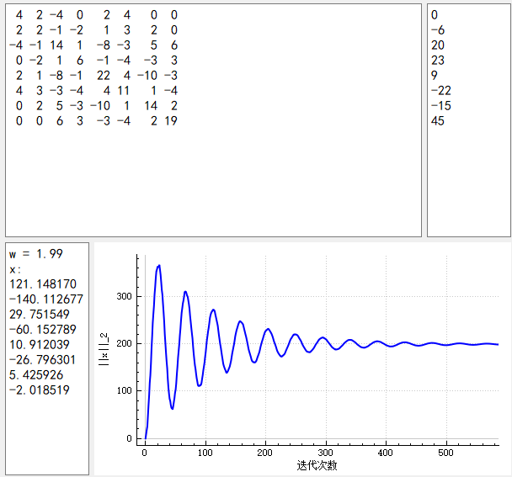
有趣结果分享

Slide 12
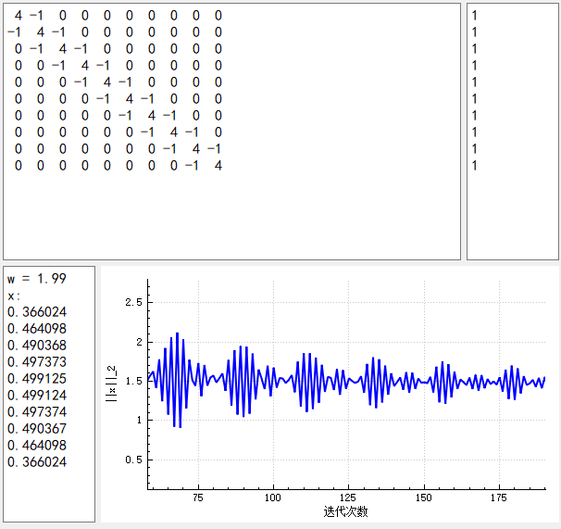
有趣结果分享

Slide 13
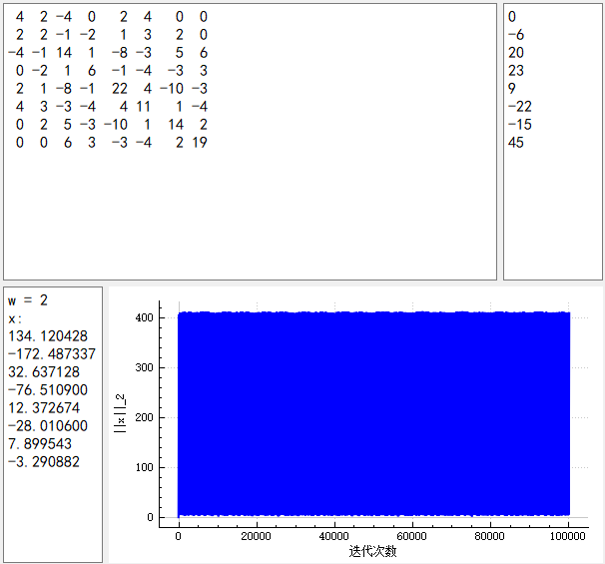
有趣结果分享

Slide 14
感谢聆听

